Slide 1

AI와 만드는 나만의 게임
센서 게임 허브
팀명: 큐보
20201513 안지민
20190635 이재원
20201576 조민혁

Slide 2

목차
Contents
01
05
제안 개요
시스템/서비스 개발 계획
02
06
프로젝트 일반 현황
사업 관리 계획
03
07
시장/기술 동향 분석
지원 및 운영 계획
04
08
제안 목표 및 수행 방향
기대 효과 및 결론

Slide 3
제안 개요
배경
게임 개발의 높은 기술 장벽과 아이디어 사장 문제
스마트폰 센서(자이로, 가속도계)를 활용한 플레이의 잠재력
목적
누구나 상상한 아이디어를 센서 활용 게임으로 즉시 구현하고 플레이하는 통합 플랫폼 구축
특징
대화형 AI를 통한 게임 생성
플랫폼리스 웹 기반 접근

Slide 4

팀 소개 및 기술 스택
팀원 및 역할
보유 기술 역량
15%
이재원(팀장) : PM, 시스템 아키텍트
조민혁(팀원) : 백엔드, AI 개발
안지민(팀원) : 프론트엔드, UI/UX 설계
Full-Stack 웹 개발 (Node.js, JS, HTML/CSS)
생성형 AI (LangChain,js, RAG) 및 Python 머신러닝
HTML/CSS/JAVASCRIPT, React, Three.js

Slide 5




프로젝트 수행 일정 개요
STEP
STEP
STEP
STEP
01
02
03
04
기획 및 핵심 설계(3주)
핵심 기능 개발 구축(4주)
AI 기능 및 대화형 시스템 구현 (3주)
통합 테스트 및 최종 완료
(2주)
요구사항을 구체화하고, 프로젝트의 기술적 기반을 완성하는 단계
실시간 통신,센서 데이터 처리 및
API 처리의 기본 구조를 구축하는 가장 집중적인 개발 단계
프로젝트의 핵심 차별점인 '대화형 생성' 기능을 집중적으로 개발하는 단계
개발된 모든 기능들을 통합하여 테스트하고,
프로젝트를 최종 마무리하는 단계

Slide 6







시장/기술 동향 분석
기술 트렌트
유사 서비스 분석
생성형 AI : 코드 생성 AI의 상용화 (e.g. , GitHub Copilot)
Roblox/ZEPETO : 제작 자유도 높음,학습 및 센서 연동 제한
No-Code : 개발 민주화 플랫폼의 급성장 (e.g. , Bubble)
Scratch : 교육적이나, 텍스트 기반 창작 및 센서 연동에 한계
웹 기술 : 고성능 웹 기술 (WebGL, WebSocket)의 발전
결론 : '자연어'와 '모바일 센서'를 결합한 우리 프로젝트의 명확한 차별성 존재

Slide 7




SWOT 분석
01
02
Strength (강점)
Weakness (약점)
AI와 센서 연동을 결합한 독창적이고 혁신적인 아이디어
RAG 아키텍처를 통해 프로젝트에 특화된 고품질 코드 생성 가능
웹 기반으로 별도 설치가 필요 없어 접근성이 매우 높음
OpenAI, Anthropic 등 외부 API에 대한 의존성
PC와 스마트폰, 두 개의 기기가 필수적인 사용자 경험.
03
04
Opportunity (기회)
Threat (위협)
생성형 AI 및 사용자 제작 콘텐츠(UGC)에 대한 시장의 높은 관심
코딩 교육 및 창의력 증진을 위한 교육용 플랫폼으로의 확장 가능성
새로운 장르의 '센서 게임' 시장 개척 가능성
LLM 기술의 빠른 발전으로 현재 모델이 단기간에 구식이 될 수 있음
외부 API의 요금 정책 변경 또는 서비스 중단 리스크
유사한 아이디어를 가진 거대 자본의 시장 진입 가능성

Slide 8

제안 목표 및 수행 방향
최종 목표
사용자와의 '멀티턴 대화'로 의도를 파악하여, 센서 연동형 웹게임을 '완전한 코드'로 생성 및 즉시 플레이를 제공하는 지능형 웹 플랫폼 구축

Slide 9


제안 목표 및 수행 방향
세부 목표
1단계
2단계
기반 구축
핵심 기능 구현
실시간 세션 관리 및 센서 데이터 통신 프레임워크(SessionSDK.js 및 SessionManager.js)를 안정적으로 구축한다
AI 모델(LLM)을 연동하여, 싱글턴으로 기본적인 게임 로직을
생성하는 기능을 구현한다.
3단계
4단계
고도화
완성 및 배포
RAG 파이프라인을 구축하고, 멀티턴을 통해 사용자의 요구사항을
구체화하고 게임을 완성하는 '대화형 생성' 기능을 구현한다
생성된 게임을 저장하고, 동적으로 게임 목록에 추가하며, 사용자가 즉시 플레이할 수 있는 전체 워크플로우를 완성하고 테스트한다

Slide 10

제안 목표 및 수행 방향
프로젝트 범위
개발 범위
백엔드: Express 기반 API 서버, Socket.IO 기반 실시간 통신 서버
프론트엔드: AI 대화형 게임 생성 UI, 동적 게임 허브 페이지, 모바일 센서 클라이언트 페이지
AI: LangChain.js 기반 RAG 파이프라인, OpenAI/Anthropic LLM 연동 모듈
DB: Supabase 벡터 DB 스키마 설계 및 연동, Supabase Auth
서비스 범위
사용자는 웹을 통해 AI와 대화하여 게임을 생성할 수 있다.
생성된 게임은 플랫폼 내에서 즉시 플레이 가능하다.
게임 플레이 시 스마트폰을 컨트롤러로 사용할 수 있다.
예외 범위
네이티브 모바일 앱(iOS/Android) 개발은 포함하지 않는다.
사용자 계정 시스템 및 생성된 게임의 영구 저장/수정 기능은 초기버전에서 제외한다.
AI가 생성하는 그래픽/사운드 리소스는 범위에 포함하지 않으며, 기본 제공되는 요소나 텍스트 기반으로 처리한다.

Slide 11
시스템/서비스 개발 계획
시스템/서비스 개요
본 시스템은 크게 '게임 생성 시스템'과 '게임 플레이 시스템'으로 나뉩니다.
게임 생성 시스템 : AI와 채팅으로 대화하며 아이디어를 설명하면, AI가 요구사항을 반영하여 즉시 플레이 가능한 웹 게임 코드를 자동으로 완성해주는 시스템입니다.
게임 플레이 시스템 : PC 웹 브라우저에 게임 화면을 띄우고, 스마트폰을 센서 컨트롤러로 연동하여 사용자의 움직임으로 게임을 조작하는 실시간 상호작용 시스템입니다.

Slide 12
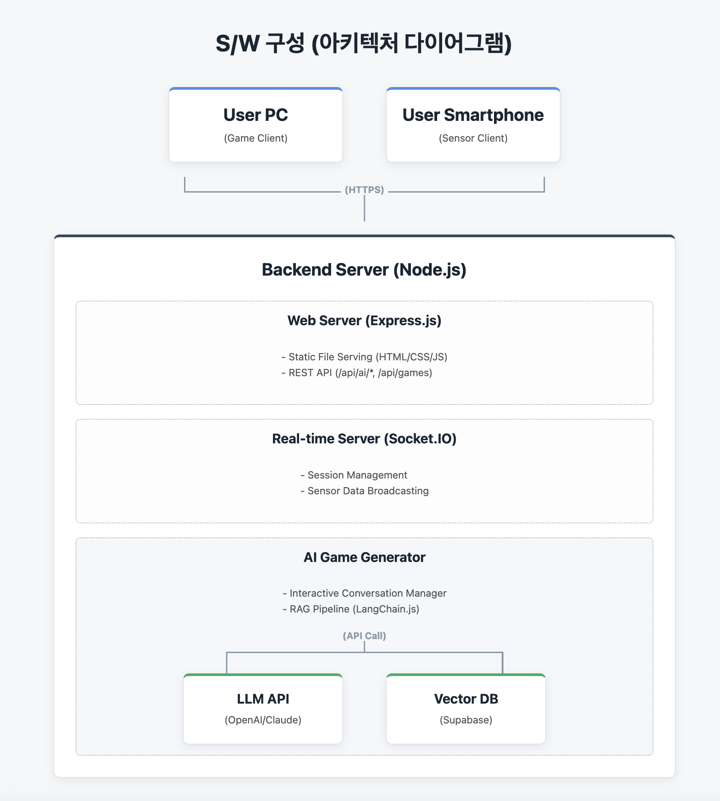
시스템/서비스 개발 계획
S/W 구성
아키텍처 구성
H/W 구성
서버 : 클라우드 기반 가상 서버 (render) 또는
로컬 개발 PC
클라이언트 : 웹 브라우저가 설치된 PC 및 자이로/가속도
센서가 내장된 스마트폰
15%

Slide 13
시스템/서비스 개발 계획
기능 정의 및 주요 화면
01
02
대화형 게임 생성 페이지
게임 허브 페이지
기능 : AI와 채팅, 빠른 질문 버튼, 생성 진행 상태 표시, 최종 게임 생성 및 다운로드
화면 : 채팅 UI, AI 상태 표시등, 입력창, 전송 버튼
기능 : 플레이 가능한 게임 목록 동적 표시, 게임 통계 표시, 개발자 도구 링크
화면 : 게임 카드 그리드, 검색/필터 기능
03
04
게임 플레이 페이지
모바일 센서 클라이언트 페이지
기능 : 게임 캔버스 렌더링, 세션 코드 및 QR 코드 표시, 센서 연결 상태 표시
화면 : 중앙의 게임 캔버스, 상단의 상태 표시 바
기능 : 세션 코드 입력, 센서 권한 요청,
센서 데이터 시각화, 연결상태 표시
화면 : 코드 입력 필드, 연결 버튼, 센서 데이터 실시간 그래프

Slide 14











시스템/서비스 개발 계획
데이터 구조
Vector DB
In-Memory Data
id (string): 세션 고유 ID
id (uuid, PK): 문서의 고유 ID
sessionCode (string): 4자리 연결 코드
content (text): 분할된 문서 또는 코드의 원본 텍스트
game (object): 연관된 게임 정보
metadata (jsonb): 출처 파일 경로, 문서 타입 등의 메타 정보
hostSocket (object): PC 클라이언트의 소켓 정보
sensors (Map): 연결된 센서(모바일) 클라이언트들의 소켓 정보
embedding (vector): content를 벡터로 변환한 값 (AI 검색용)
state (string): 'waiting', 'ready', 'playing' 등 세션 상태

Slide 15




시스템/서비스 개발 계획
개발 방법론
애자일(Agile) 기반의 반복적 점진적 개발(Iterative and Incremental Development)방법론을 채택합니다
STEP
STEP
STEP
STEP
01
02
03
04
기획 및 핵심 설계(3주)
핵심 기능 개발 구축(4주)
AI 기능 및 대화형 시스템 구현 (3주)
통합 테스트 및 최종 완료
(2주)
SessionManager 및
SessionSDK 설계 및 초기 구현
PC-모바일 간 WebSocket 연결 및 데이터 전송 구조 검증
기본 게임 템플릿 및 정적 게임
허브 페이지 설계
AIAssistant 모듈 개발 및 LLM API연동
DocumentEmbedder 및
update-embeddings.js 스크립트 구현
Supabase 벡터 DB 구축 및 1차 RAG
파이프라인 구현
단일 프롬프트 기반 게임 생성
로직(AIGameGenerator) 개발
InteractiveGameGenerator 모듈 개발
대화 흐름 관리 및 요구사항 누적 기능 구현
대화형 게임 생성 UI 프론트엔드 개발
전체 시스템 통합 테스트 및 버그 수정
성능 최적화 및 안정화
최종 배포 및 검증 완료

Slide 16
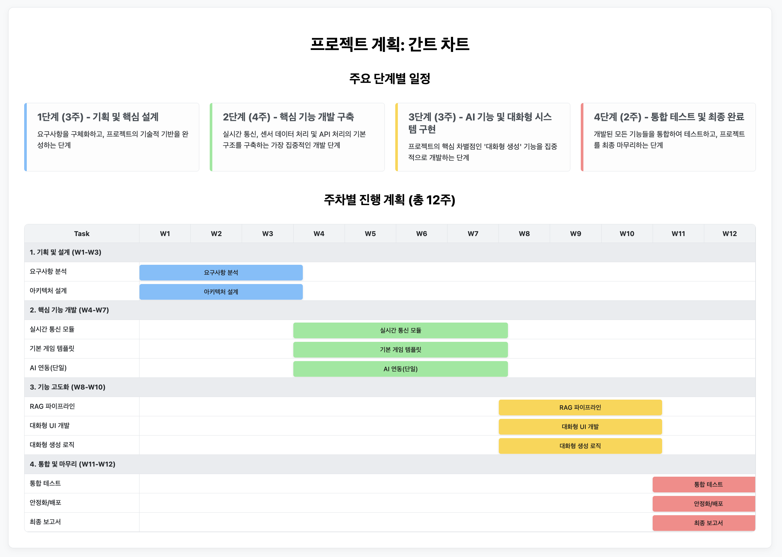
사업 관리 계획
프로젝트 일정

Slide 17



사업 관리 계획
인력 투입 계획 (역할, 담당 업무
이재원
PM, 시스템 아키텍트
조민혁
백엔드 & AI
안지민
프론트엔드 & UI/UX
프로젝트 총괄 및 일정, 리스크 관리
시스템 아키텍처 설계 및 주요 기술 스택 선정
팀원 간 업무 조율 및 협업 리딩
주요 마일스톤 관리 및 최종
산출물 검토
Node.js, Express 기반 백엔드 서버 구축 및 데이터베이스 설계
AI 모델 연동, RAG 파이프라인 구축, 게임 생성 로직 구현 REST API 개발 및 서버 성능 최적화 시스템 보안 및 확장성 설계
HTML, CSS, JavaScript 기반 웹 클라이언트 및
모바일 인터페이스 개발
사용자 경험(UX) 및
인터페이스(UI) 디자인
WebSocket을 이용한
센서 데이터 연동 기능 구현
반응형 UI 및 웹 접근성 준수

Slide 18

사업 관리 계획
예산 추정 (필요 자원:장비, 서버, API, 기타 비용)
본 프로젝트는 졸업 작품으로, 최소 비용으로 진행하는 것을 목표로 합니다.
H/W 자원 : 개인 보유 노트북 및 스마트폰 활용 (0원)
S/W 자원 :
서버 호스팅: Render 등 무료 티어 활용 (0원)
LLM API
OpenAI API: 무료 크레딧 또는 소액 결제 (월 10$ 내외 예상)
Anthropic API: 무료 크레딧 또는 소액 결제 (월 10$ 내외 예상)
Vector DB: Supabase 무료 티어 활용 (0원)
총 예상 비용: 개발 기간 중 약 50,000원 (API 테스트 및 사용료)

Slide 19
사업 관리 계획
리스크 관리 방안
기술적 리스크
- 외부 API(LLM, DB)의 정책 변경 또는 중단
각 API 연동 부분을 추상화 계층으로 분리하여, 문제 발생 시 다른 서비스(e.g., 다른 LLM 모델)로 쉽게 교체할 수 있도록 설계
일정 지연 리스크
- 특정 기능 개발 난이도로 인한 지연
애자일 방법론에 따라 핵심 기능(MVP)을 우선 개발하고, 추가 기능 은 우선순위를 조정, 주간 단위로 진행 상황을 점검하고 일정 재조정
품질 저하 리스크
- AI가 생성하는 코드의 품질이 낮거나 버그가 많을 경우
RAG 시스템의 지식 베이스를 지속적으로 보강하고, 프롬프트 엔지니어링을 통해
생성 코드의 품질을 개선, 생성된 코드에 대한 자동 검증(Validation) 로직 강화

Slide 20



지원 및 운영 계획
테스트 및 검증 방법
01
02
단위 테스트 (Unit Test)
통합 테스트 (Integration Test)
lint 등의 프레임워크를 사용하여 SessionManager, AIAssistant 등 백엔드의 주요 모듈별 핵심 기능의 정합성을 검증
AI 게임 생성 요청부터 파일 저장까지 이어지는 전체 파이프라인이 정상 동작하는지 검증
03
04
E2E 테스트 (End-to-End Test)
사용성 테스트 (Usability Test)
실제 사용 시나리오에 따라, 사용자가 게임을 생성하고,
PC와 모바일로 접속하여 플레이하는 전 과정을 테스트
잠재 사용자(동료 학생 등)에게 시스템을 사용하게 하고,
피드백을 받아 UI/UX를 개선

Slide 21


지원 및 운영 계획
사용자 교육 및 매뉴얼 계획
유지보수/업데이트 계획
README.md : 프로젝트의 개요, 기술 스택, 설치 및 실행 방법을 상세히 기술한 README.md 파일을 제공
지식 베이스 업데이트 : 프로젝트 코드에 변경 사항이 생기거나 새로운 개발 가이드가 추가될 경우, scripts/update-embeddings.js를
실행하여 AI의 지식 베이스를 주기적으로 업데이트
인터랙티브 가이드 : AI 어시스턴트 자체가 대화형 매뉴얼 역할을 수행. 사용자가 "게임은 어떻게 만들어?"라고 질문하면 AI가 단계별로 안내
의존성 관리 : npm audit 등을 통해 보안 취약점을 정기적으로 확인하고, 라이브러리 버전을 업데이트
개발자 가이드 : /developer-guide 페이지를 통해 주요
기능(SDK 사용법, 디버깅 팁 등)에 대한 링크와 설명을 제공
버그 수정 : GitHub Issues를 통해 발견된 버그를 관리하고,
수정 사항을 반영하여 버전 업데이트

Slide 22
지원 및 운영 계획
기술 이전/확장성 고려 사항
LLM 교체 가능성
AIAssistant 모듈은 특정 LLM에 종속되지 않도록 설계. 향후 더 뛰어난 성능의 모델
(e.g., GPT-5, 차세대 Claude)이 출시될 경우, 해당 모델의 API를 호출하도록 쉽게 교체 가능
서비스 확장성
현재는 게임 생성/플레이에 집중하지만, 향후 생성된 게임을 공유하고 평가하는 '커뮤니티 기능', 사용자가 직접 만든 게임으로 수익을 창출하는 '마켓플레이스 기능' 등으로 확장 가능
플랫폼 확장성
현재 웹 기반에서 나아가, Electron이나 Tauri를 이용해 데스크톱앱으로 패키징하거나,
React Native / Flutter 등을 통해 모바일 앱으로 확장할 수 있는 기반을 고려하여 설계

Slide 23
기대 효과 및 결론
프로젝트 수행 후 기대되는 효과
창작의 장벽 파괴
코딩 능력이 없는 사람도 상상력만으로 게임을 만들 수 있게 되어, IT 및 게임 분야에 대한 대중의 관심과 참여를 유도할 수 있습니다.
신속한 프로토타이핑
아이디어 구상 단계에서 수 분 만에 실제 동작하는 프로토타입을 제작하고 테스트함으로써,
'Fail Fast, Learn Faster' 문화를 게임 개발에 적용할 수 있습니다.
AI 융합의 새로운 모델 제시
단순한 정보 제공을 넘어, 특정 도메인에 전문화된 AI가 실제 동작하는 결과물을 창출해 내는
성공적인 AI 융합 서비스 모델을 제시합니다

Slide 24



기대 효과 및 결론
차별화 요소 요약
01
02
대화형 인터페이스
도메인 특화 (RAG)
명령이 아닌, 대화를 통해 점진적으로 결과물을 완성
범용 AI가 아닌, 프로젝트를 '학습'한 전문가 AI
03
04
End-to-End 자동화
센서 연동 특화
아이디어 구상부터 즉시 플레이까지 전 과정이 자동화
다른 생성 AI가 다루지 않는, 모바일 센서 연동이라는
독창적인 영역에 집중

Slide 25
기대 효과 및 결론
결론 및 향후 발전 방향
결론
본 ‘센서 게임 허브' 프로젝트는 생성형 AI와 실시간 웹 기술을 결합하여, 게임 개발의 패러다임을 바꾸는 혁신적인 시도입니다. RAG 아키텍처를 통해 AI의 창의성과 프로젝트의 일관성을 모두 확보하고, 대화형인터페이스를 통해 사용자 경험을 극대화함으로써 기술적 완성도와 사용성을 모두 만족시키는 것을 목표로 합니다.

Slide 26
기대 효과 및 결론
결론 및 향후 발전 방향
향후 발전 방향
- 멀티모달(Multi-modal) 입력 지원
텍스트뿐만 아니라, 사용자가 그린 스케치나 이미지, 음성 명령을 이해하여 게임을 생성하는 기능
- AI 기반 협업 기능
여러 사용자가 함께 AI와 대화하며 하나의 게임을 같이 만들어가는 협업 모드 개발
- 생성된 게임의 자가 발전
사용자의 플레이 데이터를 AI가 학습하여, 게임의 난이도를 자동 조절하거나 새로운 스테이지를 스스로 생성하는 기능

Slide 27
부록 (Appendix)
참고 문헌 및 자료
LangChain Official Documentation
https://js.langchain.com/docs/
OpenAI API Reference
https://platform.openai.com/docs/api-reference
Anthropic API Documentation
https://docs.anthropic.com/claude/reference/getting-started-with-the-api
Supabase Documentation
https://supabase.com/docs
Socket.IO Documentation
https://socket.io/docs/v4/

